Slide 1
YOLANDA CASTELAN PATRICIO
FINANZAS Y CONTADURIA PÚBLICA
AUDITORIA

Slide 2
TECNICA DE AUDITORIA
METODOS PRACTICOS DE INVESTIGACION Y PRUEVA QUE UTILIZA EL AUDITOR PARA OBTENER LA EVIDENCIA NECESARIA QUE FUNDAMENTE SUS OPINIONES Y CONCLUSIONES
CRITERIO-JUICIO

Slide 3
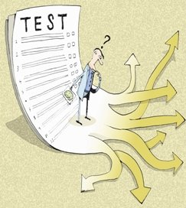
PROCEDIMIENTO DE AUDITORIA
CONJUNTO DE TECNICAS DE INVESTIGACION

Slide 4
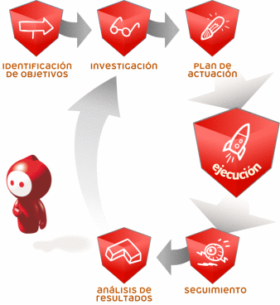
TECNICA
PROCEDIMIENTO

Slide 5
NATURALEZA: TIPO DE PROCEDIMIENTO
ALCANCE: AMPLITUD
OPORTUNIDAD DE APLICACIÓN: EPOCA

Slide 6
PAPELES DE TRABAJO
CONJUNTO DE CEDULAS Y DOCUMENTACION

Slide 7
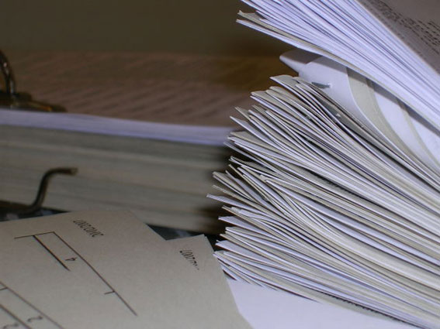
IMPORTANCIA
-FACILITAR PREPARACION DE INFORME
-COMPROVAR Y EXPLICAR
-COORDINAR Y ORGANIZAR
-PREVEER
-SERVIR DE GUIA
-CUMPLIR CON DISPOCICIONES LEGALES

Slide 8
PREPARACION DE LOS PAPELES DE TRABAJO
CLIENTE Y EJERCICIO A REVISAR
FECHA
NOMBRE Y APELLIDOS DEL SUJETO
OBJETO DE LOS MISMOS
EXPLICAR MARCAS O SIMBOLOS UTILIZADOS

Slide 9
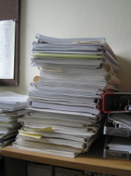
CONTENIDO DE LOS PAPELES
ESTADOS CONTABLES
RELACION DE LOS ACTIVOS Y PASIVOS
CIFRAS DE INGRESOS Y GASTOS
PRUEVA DEL TRABAJO EJECUTADO Y REVISADO
CONTROL INTERNO
DEFINICIONES O DESVIACIONES
DETALLE DE LAS CONTRARIEDADES

Slide 10
ESTRUCTURA GENERAL
NOMBRE DE LA COMPAÑÍA
AREA QUE SE VA A REVISAR
FECHA DE AUDITORIA
FIRMA O INICIAL
FECHA DE LA CEDULA
CRUCE DE INFORMACION
MARCA DE AUDITORIA
FUENTE DE INFORMACIN
SALDOS AJUSTADOS

Slide 11
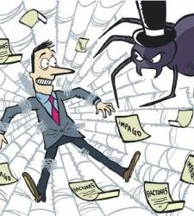
NATURALEZA DE LOS PAPELES DE TRABAJO
DISEÑADOS Y ORGANIZADOS PARA CUMPLIR CON LAS CIRCUNSTANCIAS Y NECESIDADES DEL AUDITOR

Slide 12
CONFIDENCIALIDAD

Slide 13
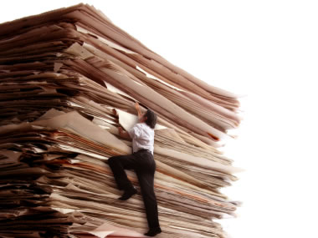
PROPIEDAD

Slide 14
CLASES DE PAPELES DE TRABAJO
POR SU USO
POR SU CONTENIDO
CONTINUO
TEMPORAL
HOJA DE TRABAJO
CEDULA SUMARIAS O RESUMEN
CEDULAS DE DETALLE O DESCRIPTIVAS
CEDULAS ANALITICAS O COMPROVACION

Slide 15
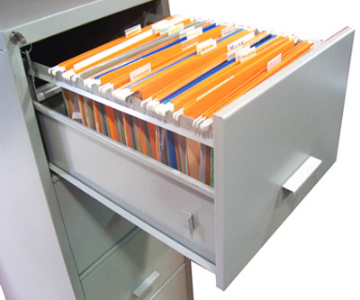
ARCHIVOS
PERMANENTE
GENERAL
CORRIENTE

Slide 16
PERMANENTE
LEYES Y NORMAS
ORGANIGRAMAS
POLITICAS MANUALES
INFORMACION UTIL

Slide 17
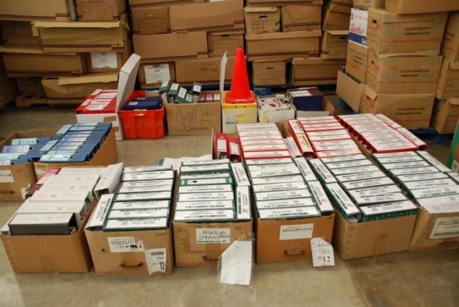
GENERAL
ESTADOS FINANCIEROS
PLANES ANUALES DE TRABAJO
PROGRAMAS DE AUDITORIA
HOJAS DE TRABAJO
BORRADOR E INFORME FINAL DE CADA EXAMEN

Slide 18
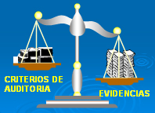
CORRIENTE

Slide 19
GRACIAS

